Slide 1
Hudson+ant+svn+Junit

Slide 2
1、hudson成功运行； 2、ant成功运行；
前期基础
Notes:
持续集成的基本原则很简单：尽早集成，经常集成。
持续自动构建 ：使用CI，您只要按一下按钮，它会依照预先制定的时间表，或者响应某一特定事件，就开始进行一次构建过程。
持续自动检查 ：CI系统能够设定成持续地对新增或修改后签入的源代码执行构建，也就是说，当软件开发团队需要周期性的检查新增或修改后的代码时，CI系统会不断要求确认这些新代码是否破坏了原有软件的成功构建。这减少了开发者们在手动检查彼此相互依存的代码中变化情况需要花费的时间和精力
持续自动测试 ：这个是构建检查的扩展部分，这个过程将确保当新增或修改代码时不会导致预先制定的一套测试方案在构建构件后失败。构建测试和构建检查一样，失败都会触发通知(Email,RSS等等)给相关的当事人，告知对方一次构建或者一些测试失败了。
持续部署:一旦自动化检查和测试的构建已经完成，一个软件构件的构建周期中可能也需要一些额外的任务，诸如生成文档、打包软件、部署构件到一个运行环境或者软件仓库。只有这样，构件才能更迅速地提供给用户使用。

Slide 3
1、服务器：VisualSVN-Server-2.1.10； 2、客户端：TortoiseSVN-1.6.16.21511-win32-svn-1.6.17；(两个软件根据提示安装就好，服务器每个小组只需要一台电脑安装，客户端最好都安装吧)
SVN
Notes:
开发者检查新增和修改到源代码仓库后的代码。
CI服务器会为每一个项目创建了一个单独的工作区。当预设或请求一次新的构建时，它将把源代码仓库的源码存放到对应的工作区，在哪里构建就执行到哪个目录下。
CI服务器会在新近创建或者更新的工作区内执行构建过程。
一旦构建完成，CI服务器就会在一个新的构件中选择性地执行原先定义的一套测试。如果构建失败，相关责任人将会通过电子邮件、即时短信或者其他的方式获取到(失败)通知。
如果构建成功，这个构件会被打包并转移到一个部署目标(如应用服务器) 和/或存储为软件仓库中的一个新版本。这个如软件仓库可以是CI服务器的一部分，也可以是一个外部的仓库，诸如一个文件服务器或者像Java.net、SourceForge分发的一个有效网址。源代码仓库和构件仓库是可以分开的，实际上它可以利用一些根本没有包含任何源代码控制系统(CVS、SVN、CSS等等)的CI服务器。
CI服务器通常会通过某种控制台来进行项目的配置和调试，并且根据请求响应相应的操作，诸如即时构建、生成报告，或者检索构件。

Slide 4
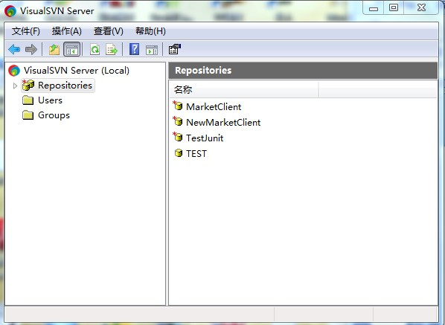
服务器界面
服务器配置
Notes:
这是迄今为止我使用过的所有CI产品在安装和配置上中最简单的(CI产品)。
基于Web的用户界面非常友好、直观和灵活，在许多情况下，还对需单独配置的部分提供了基于AJAX的即时反馈。
Hudson是基于java开发的(如果你是一个Java开发人员，这是非常有用的)，但它不仅限于构建基于Java的软件，还能构建.net、Python、Ruby等。
Hudson本身是一个很简洁的组件，但它提供了一组很明确和可扩展API的Hudson组件。这批组成一个大的类库的Hudson组件反过来又丰富了Hudson的功能；它们都是开源的，而且它们可以直接通过Hudson的控制台来进行安装。

Slide 5
1、Repository:资源库。 2、Users:用户管理，管理访问资源库的用户。 3、Groups:用户组管理。
服务器配置

Slide 6
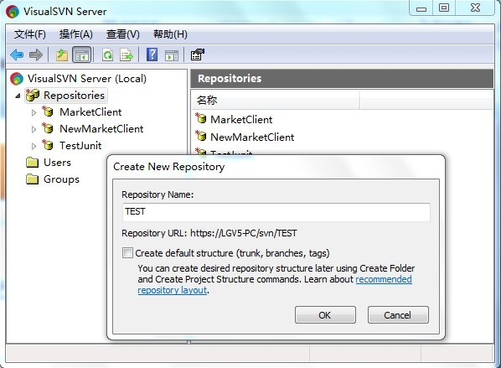
右键单击Repository，选择Create New Repository，在对话框中输入新建的资源库名字。
新建Repository
Notes:
1、在启动Hudon之前最好首先配置环境变量。
默认情况下，它被设置在~/.hudson，你知道的 ，C盘总是很紧张。所以，您可以通过下列方式改变它的位置：
首先您会把hudson.war存放在servlet容器的发布目录，那么在启动servlet容器前先设置“HUDSON_HOME”环境变量并添加一个新的地址做为Hudson的主目录。(PS:我个人推荐这么做。)

Slide 7
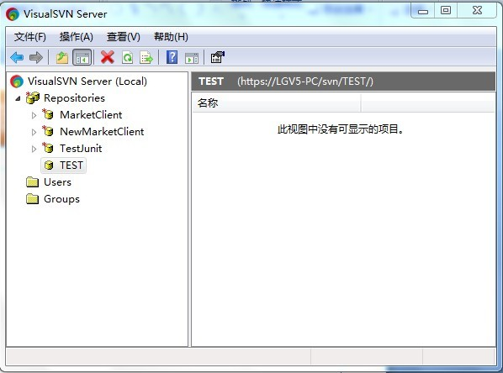
新建资源库
Notes:
导航菜单：位于页面左上方，方便用户执行各类Hudson 操作，如新建任务、系统管理等等。
生成队列：页面左边中间的部分，表示等待执行构建的任务。
生成状态：页面左边下面的部分，表示正在执行构建的任务。
任务状态：页面右边的部分，显示了所有任务的状态。

Slide 8
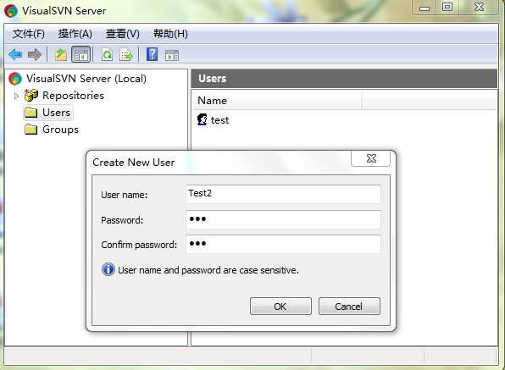
右键单击Users->Create New User。
设置访问用户和权限

Slide 9
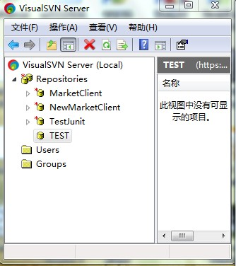
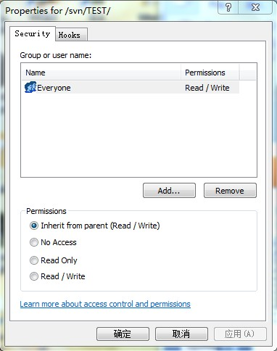
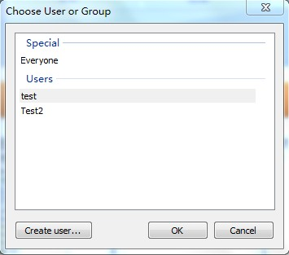

右键单击一个资源库->Properties->Add。在出现的对话空中选择要添加的用户，这样就可以用该用户名和密码来访问该资源库。
设置访问用户和权限

Slide 10
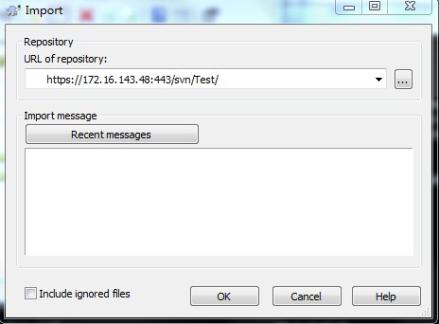
右键一个项目的文件夹->tortoiseSVN->Import，输入将要把项目放入资源库的URL。（443为默认的端口号）。这样就在服务器端建立了对该项目的托管。小组其他成员可以通过客户端进行下载了
上传项目
Notes:
配置JDK ANT Maven Git 等。

Slide 11
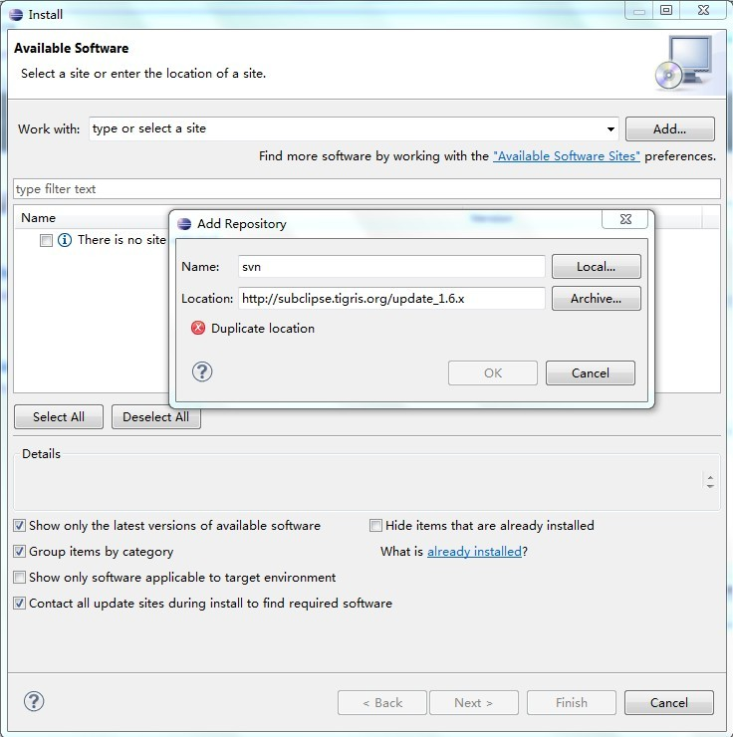
Help->Install New Software,在出现的对话框中，单击Add，在出现的Add Repository对话框中，name自己输入，建议svn,location输入http://subclipse.tigris.org/update_1.6.x
Eclipse中svn的使用
Notes:
配置邮件，配置完成记得先测试成功后再保存系统设置。

Slide 12
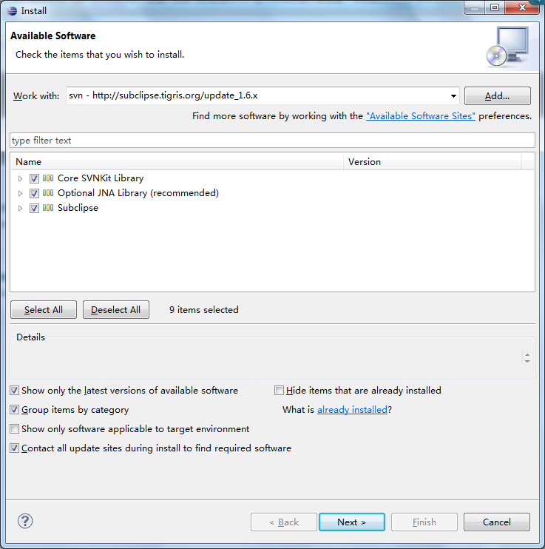
将三个更新包都勾选，然后一步步点击安装。安装完成，重启eclipse。
Eclipse中SVN的使用
Notes:
创建任务。
对于一般的Maven 项目来说，可选择的类型有Build a free-style software project 和Build a maven2 project，前者不仅支持Maven 项目，还支持其它类型的构建工具如Ant、Shell。对于Maven 用户来说，两者最大的不同在于前者需要用户进行多一点的配置，而后者会使用Hudson 自带的Maven，且从项目的 POM中获取足够的信息以免去一些配置。除非你非常熟悉Hudson，否则我推你使用前者，至少出问题了能多些检查点。

Slide 13
File->Import->SVN（从svn中检出项目）->创建新的资源库位置->输入URL->选择项目。这样Eclipse自动从SVN服务器下载项目。
从svn中import项目
Notes:
Project name :我已经把这个项目命名为account-aggregator-Test，但你也可以在这里修改它。
Description : 这是一个自由项，主要用来说明你关于这次构建工作的描述。可不填。(帮助:这说明放在项目的首页，以便访问者可以知道这个工作的内容。您也可以在这里使用任何HTML标记。)
Discard old builds : Hudson默认将保留过去的构建，除非你事先选中此框。(帮助:这里控制着您想要在Hudson所在的磁盘把构建记录存储的有效期(诸如控制台输出、编译构件等等)。Hudson为此提供了两个标准：1。时间驱动。在Hudson中您可以判断如果达到一定时限来删除一条记录(例如，七天前)。2。数量驱动。在Hudson中您可以确保它拥有N份构建。如果又有新的构建开始，最早的那份(记录)就将被删除。Hudson也可以让您建立的个别构建定义为'永远保持这个记录'，以便防止某些重要的构建被自动丢弃。)
This build is parameterized : 如果选择此选项，Hudson将允许您提供一套任意的键值对参数，它们会被传递到构建过程里。配置的参数往往是构建运行环境中的一些环境变量。(帮助：当您使用了Hudson的各种自动化，有时要求在构建过程中提供一组用户的输入，使用“parameterize”就能够更方便构建。例如，您可能会设立一个按需测试，在那里用户可以提交一个二进制文件的压缩文件来进行测试。 本节参数可以完全按照您构建的需要配置。参数是以名字区分的，所以您可以有多个参数，只要它们名称不同。 关于此功能的更多资料请查看维基专题讨论 。)
Disable build : 如果这里被勾选，这项工作将不会执行构建，直到选项禁用为止。(帮助：有时候，你会想暂停某个构建中的项目。例如，也许您正准备一次大的迁移，而且你知道新版本会失败。或者您想每一个小时构建一次，但您却发现CVS服务器将在未来24小时内down机。当这个选项被设置后，关于这个项目就不会再有新的构建。这样一来，您就可以在不想改变外部依赖或者提交错误通知的情况下禁用构建过程。)

Slide 14
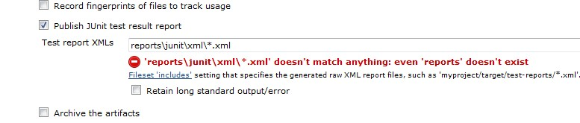
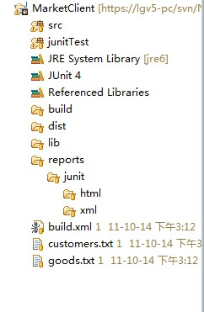
Hudson中Junit配置
Hudson中路径为项目的junit测试报告路径。为了自动运行junit测试，需要在ant的build.xml文档中配置。配置的模板已上传。
Notes:
Project name :我已经把这个项目命名为account-aggregator-Test，但你也可以在这里修改它。
Description : 这是一个自由项，主要用来说明你关于这次构建工作的描述。可不填。(帮助:这说明放在项目的首页，以便访问者可以知道这个工作的内容。您也可以在这里使用任何HTML标记。)
Discard old builds : Hudson默认将保留过去的构建，除非你事先选中此框。(帮助:这里控制着您想要在Hudson所在的磁盘把构建记录存储的有效期(诸如控制台输出、编译构件等等)。Hudson为此提供了两个标准：1。时间驱动。在Hudson中您可以判断如果达到一定时限来删除一条记录(例如，七天前)。2。数量驱动。在Hudson中您可以确保它拥有N份构建。如果又有新的构建开始，最早的那份(记录)就将被删除。Hudson也可以让您建立的个别构建定义为'永远保持这个记录'，以便防止某些重要的构建被自动丢弃。)
This build is parameterized : 如果选择此选项，Hudson将允许您提供一套任意的键值对参数，它们会被传递到构建过程里。配置的参数往往是构建运行环境中的一些环境变量。(帮助：当您使用了Hudson的各种自动化，有时要求在构建过程中提供一组用户的输入，使用“parameterize”就能够更方便构建。例如，您可能会设立一个按需测试，在那里用户可以提交一个二进制文件的压缩文件来进行测试。 本节参数可以完全按照您构建的需要配置。参数是以名字区分的，所以您可以有多个参数，只要它们名称不同。 关于此功能的更多资料请查看维基专题讨论 。)
Disable build : 如果这里被勾选，这项工作将不会执行构建，直到选项禁用为止。(帮助：有时候，你会想暂停某个构建中的项目。例如，也许您正准备一次大的迁移，而且你知道新版本会失败。或者您想每一个小时构建一次，但您却发现CVS服务器将在未来24小时内down机。当这个选项被设置后，关于这个项目就不会再有新的构建。这样一来，您就可以在不想改变外部依赖或者提交错误通知的情况下禁用构建过程。)

